Slide 1
OBJETIVOS
CIENCIAS PARA LA CIUDADANÍA
LAS VACUNAS Y SU IMPORTANCIA EN SALUD.
PROFESORA: DORA RODRIGUEZ
(SEMANA DEL 17 AL 21 DE AGOSTO 2020)
OA3: ANALIZAR, A PARTIR DE EVIDENCIAS, SITUACIONES DE TRANSMISIÓN DE AGENTES INFECCIOSOS A NIVEL NACIONAL Y MUNDIAL (COMO VIRUS DE INFLUENZA, VIH-SIDA, HANTA, HEPATITIS B, SARAMPIÓN, ENTRE OTROS), Y EVALUAR CRÍTICAMENTE POSIBLES MEDIDAS DE PREVENCIÓN COMO EL USO DE VACUNAS.)
OBJETIVO DE LA CLASE:
CONOCER Y ANALIZAR LOS MODELOS USADOS EN LAS VÍAS DE TRANSMISIÓN DE AGENTES INFECCIOSOS EN LA POBLACIÓN HUMANA A PARTIR DEL ESTUDIO DE CASOS RELACIONADOS CON VIRUS DE INFLUENZA, VIH-SIDA, HANTA, HEPATITIS B, SARAMPIÓN, ENTRE OTROS.

Slide 2
¿QUÉ SON LAS VACUNAS?
Las Vacunas son la principal herramienta de la medicina para prevenir, controlar y erradicar enfermedades que pueden poner en riesgo la vida de las personas. Las vacunas son preparaciones que, suministradas a las personas, tienen por objetivo generar inmunidad frente a distintos virus y bacterias. De este modo, cuando la persona vacunada se expone a esta enfermedad, no la tendrá. “Hay enfermedades gravísimas que han desparecido gracias a la vacunación como la poliomielitis.

Slide 3
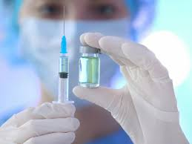
¿SON SEGURAS LAS VACUNAS?
Existen muchas vacunas disponibles para prevenir enfermedades entre ellas tenemos la Hepatitis B, Influenza, Sarampión ,VPH, entre otras .
Las vacunas no son para que no llegue la enfermedad si no para que estas ataque con menos agresividad al organismo.
Si y además es la principal herramienta de la medicina en la lucha contra graves enfermedades. Por esto, los especialistas hacen un llamado a estar informado respecto a las vacunas disponibles y ser activamente responsables en nuestro proceso de inmunización.

Slide 4
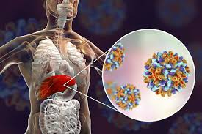
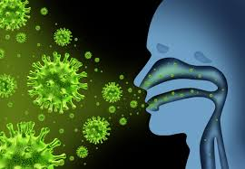
ALGUNAS ENFERMEDADES…
INFLUENZA
HEPATITIS B
También conocida como "gripe" Enfermedad infecciosa, aguda y contagiosa, causada por un virus, que ataca a las vías respiratorias y produce fiebre, dolor de cabeza y una sensación de malestar general. Este virus puede causar una enfermedad leve o grave y en ocasiones puede llevar a la muerte.
Enfermedad vírica aguda que se transmite a través de la sangre, la saliva o el semen; tiende a ser crónica y entre sus síntomas destaca la ictericia; su período de incubación es de 50 a 180 días

Slide 5
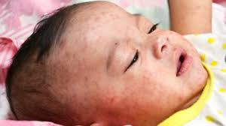
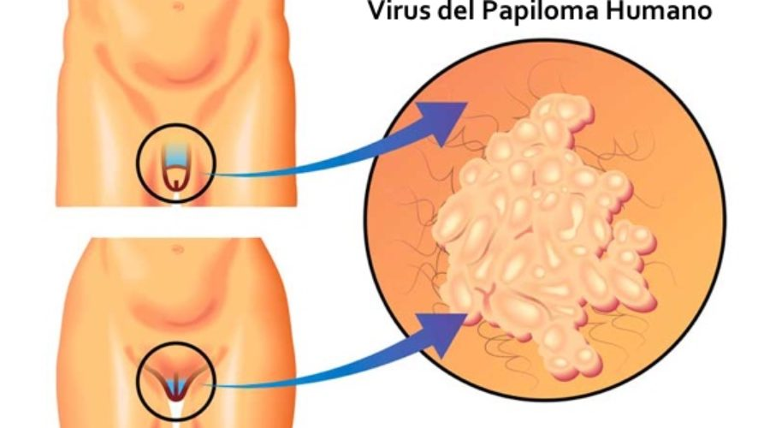
SARAMPION
VPH
Enfermedad infecciosa y contagiosa, causada por un virus, que se caracteriza por la aparición de pequeñas manchas rojas en la piel, fiebre alta y síntomas catarrales; generalmente, se padece durante la infancia.
VPH significa “virus del papiloma humano es un virus que puede afectar el tracto genital inferior (vulva, vagina, cuello del útero) y la región anal. ”. Es la infección sexualmente transmitida más común que existe. Algunos tipos pueden provocar verrugas o cáncer. Es una infección que se transmite al igual que el SIDA, sífilis y hepatitis B, por no usar preservativo correctamente

Slide 6
HANTA VIRUS
¿QUÉ ES EL HANTA?
SÍNTOMAS
Es una enfermedad viral aguda grave, causada por el virus Hanta, y es transmitida por roedores. Los humanos se contagian por "inhalación de saliva, orina o excretas de roedores infectados",
Fiebre.
Escalofríos.
Dolor muscular.
Dolor de cabeza.
Náuseas.
Vómitos.
Dolor abdominal.
Diarrea.

Slide 7
ACTIVIDAD FINAL PARA TODOS LOS ALUMNOS
Lee, analiza y copia en tu cuaderno el PPT entregado.
Lee las páginas 64 a la 69 del texto escolar.
Responde las primeras 2 preguntas del libro que están en la página 69 actividad # 5.
Envía la actividad resuelta al correo de la profesora:
rodriguezdora771@gmail.com
TICKET DE SALIDA (RESPONDER SÓLO LOS ALUMNOS QUE RETIRAN GUÍAS IMPRESAS EN EL LICEO )
1- ¿QUÉ SON LAS VACUNAS ?
2- MENCIONA DOS ENFERMEDADES QUE SE PUEDAN PREVENIR CON VACUNAS
Envía el ticket de salida al correo rodriguezdora771@gmail.com

